Slide 1




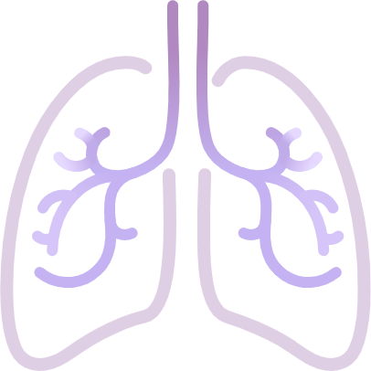


КРЕСТИКИ-НОЛИКИ «ТУБЕРКУЛЁЗ ВСЕРЬЁЗ»

Slide 2
ПРАВИЛА ИГРЫ
• УЧАСТНИКИ ИГРЫ РАЗДЕЛЕНЫ НА ДВЕ КОМАНДЫ (КОМАНДА КРЕСТИКОВ И НОЛИКОВ).
• В НАЧАЛЕ ИГРЫ КОМАНДЫ РАЗЫГРЫВАЮТ ПРАВО ПЕРВОГО ХОДА.
• КОМАНДА, ВЫИГРАВШАЯ ПРАВО ПЕРВОГО ХОДА, ВЫБИРАЕТ КВАДРАТ ИЗ ИГРОВОГО ПОЛЯ С ЗАДАНИЕМ, В СЛУЧАЕ ПРАВИЛЬНОГО ОТВЕТА НА ПОЛЕ ДЕЛАЕТСЯ СООТВЕТСТВУЮЩАЯ ПОМЕТКА (КРЕСТИК ИЛИ НОЛИК).
• ЕСЛИ ЖЕ ОТВЕЧАЮЩАЯ КОМАНДА НЕ ДАЁТ ОТВЕТА, ПРАВО ХОДА ПЕРЕХОДИТ К СОПЕРНИКАМ.
• В ИГРЕ ПОБЕЖДАЕТ ТА КОМАНДА, КОТОРАЯ СМОЖЕТ НАИБОЛЕЕ ПОЛНО ОТВЕТИТЬ НА ТРИ ЗАДАНИЯ ИЗ КВАДРАТОВ (ПО ГОРИЗОНТАЛИ, ВЕРТИКАЛИ ИЛИ ДИАГОНАЛИ)

Slide 3
1 КВАДРАТИК
КАТЕГОРИЯ ВОПРОСОВ «ТУБЕРКУЛЕЗ – ЧТО ЭТО?»
ВОПРОС 1. ТУБЕРКУЛЕЗ – ЧТО ЭТО ЗА ЗАБОЛЕВАНИЕ?
ВОПРОС 2. ТУБЕРКУЛЕЗ, ОТ ЛАТ. TUBERCULUM ПЕРЕВОДИТСЯ КАК:
А. БУГОРОК В. НАРЫВ
Б. ПАЛОЧКА Г. ДЫХАНИЕ
ВОПРОС 3. КАКОЙ ОРГАН ЧАЩЕ ВСЕГО ПОРАЖАЕТ ТУБЕРКУЛЕЗ?

Slide 4
1 КВАДРАТИК
КАТЕГОРИЯ ВОПРОСОВ «ТУБЕРКУЛЕЗ – ЧТО ЭТО?»
ВОПРОС 1. ХАРАКТЕРИЗУЕТСЯ ОБРАЗОВАНИЕМ В ЛЁГКИХ И ЛИМФАТИЧЕСКИХ УЗЛАХ, СПЕЦИФИЧЕСКИХ ВОСПАЛИТЕЛЬНЫХ ИЗМЕНЕНИЙ
ВОПРОС 2. БУГОРОК
ВОПРОС 3 ТУБЕРКУЛЁЗ ОБЫЧНО ПОРАЖАЕТ ЛЁГКИЕ, РЕЖЕ ЗАТРАГИВАЯ ДРУГИЕ ОРГАНЫ И СИСТЕМЫ

Slide 5
2 КВАДРАТИК
КАТЕГОРИЯ ВОПРОСОВ «КАК МОЖНО ЗАРАЗИТЬСЯ ТУБЕРКУЛЕЗОМ?»
ВОПРОС 1. ОСНОВНОЙ ИСТОЧНИК ЗАРАЖЕНИЯ ТУБЕРКУЛЕЗА ЭТО:
ВОПРОС 2. ГДЕ МОЖНО ЗАРАЗИТЬСЯ ТУБЕРКУЛЕЗОМ?
ВОПРОС 3. ТУБЕРКУЛЕЗ МОЖЕТ ПЕРЕДАВАТЬСЯ ПРИ ПЕНИИ?

Slide 6
2 КВАДРАТИК
КАТЕГОРИЯ ВОПРОСОВ «КАК МОЖНО ЗАРАЗИТЬСЯ ТУБЕРКУЛЕЗОМ?»
ВОПРОС 1. ЧЕЛОВЕК, КОТОРЫЙ БОЛЕЕТ ТУБЕРКУЛЕЗОМ ЛЕГКИХ
ВОПРОС 2. ПРИ ПРЯМОМ КОНТАКТЕ С БОЛЬНЫМ ТУБЕРКУЛЕЗОМ, В ЗАМКНУТОМ ПРОСТРАНСТВЕ, НАПРИМЕР, В ТРАНСПОРТЕ, ГДЕ ПОБЫВАЛ БОЛЬНОЙ ТУБЕРКУЛЕЗОМ ЛЕГКИХ
ВОПРОС 3. ДА. ПОТОМУ ЧТО ТУБЕРКУЛЕЗ МОЖЕТ ПЕРЕДАВАТЬСЯ ВОЗДУШНО-КАПЕЛЬНЫМ ПУТЕМ. В ВОЗДУХ ВЫДЕЛЯЮТСЯ КАПЕЛЬКИ С МИКОБАКТЕРИЯМИ ТУБЕРКУЛЕЗА, А ДРУГОЙ ЧЕЛОВЕК ИХ ВДЫХАЕТ

Slide 7
3 КВАДРАТИК
КАТЕГОРИЯ ВОПРОСОВ «РАЗНОЕ»
ВОПРОС 1. КАКОВЫ ОСНОВНЫЕ СИМПТОМЫ ЗАБОЛЕВАНИЯ?
ВОПРОС 2. КТО, КРОМЕ ЛЮДЕЙ, БОЛЕЕТ ТУБЕРКУЛЁЗОМ? МОЖНО ЛИ ОТ НИХ ЗАРАЗИТЬСЯ?
ВОПРОС 3. ЧЕГО БОИТСЯ ТУБЕРКУЛЁЗНАЯ ПАЛОЧКА?

Slide 8
3 КВАДРАТИК
КАТЕГОРИЯ ВОПРОСОВ «РАЗНОЕ»
ВОПРОС 1. ПОСТОЯННЫЙ КАШЕЛЬ БОЛЕЕ 2-3 НЕДЕЛЬ, ПОТЕРЯ В ВЕСЕ, ТЕМПЕРАТУРА, НОЧНОЕ ПОТООТДЕЛЕНИЕ, КАШЕЛЬ С КРОВЬЮ
ВОПРОС 2. ЖИВОТНЫЕ. ДА, МОЖНО ПРИ УПОТРЕБЛЕНИИ В ПИЩУ СЫРОГО МОЛОКА ОТ БОЛЬНЫХ ТУБЕРКУЛЁЗОМ КОРОВ
ВОПРОС 3. МИКОБАКТЕРИИ ТУБЕРКУЛЁЗА КРАЙНЕ УСТОЙЧИВЫ К ХОЛОДУ, ТЕПЛУ, ВЛАГЕ И СВЕТУ

Slide 9
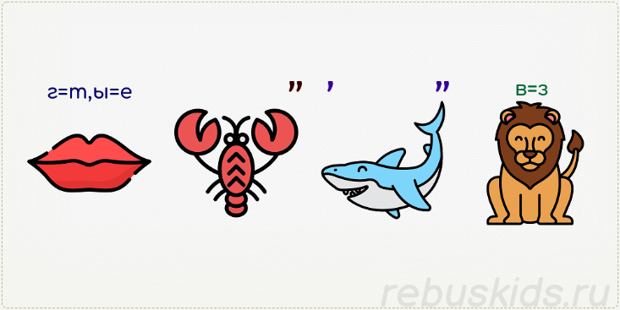

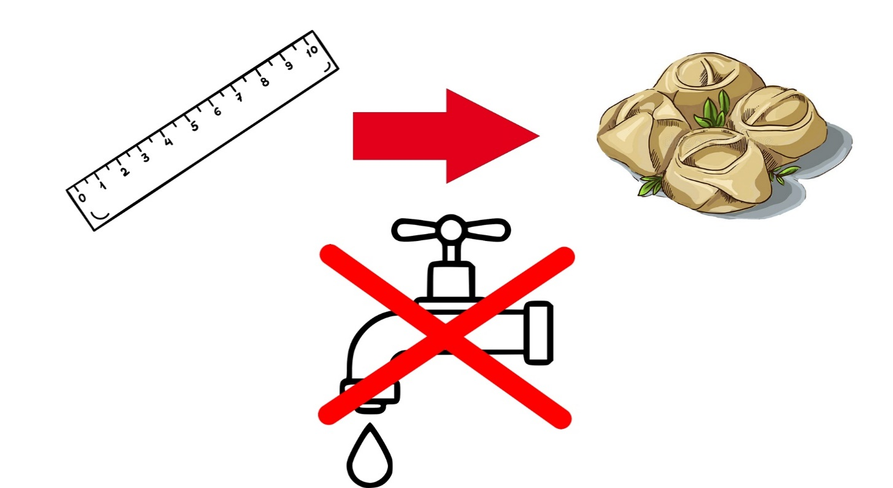
4 КВАДРАТИК

Slide 10
4 КВАДРАТИК
ВАКЦИНАЦИЯ
ТУБЕРКУЛЕЗ
ПРОБА МАНТУ

Slide 11
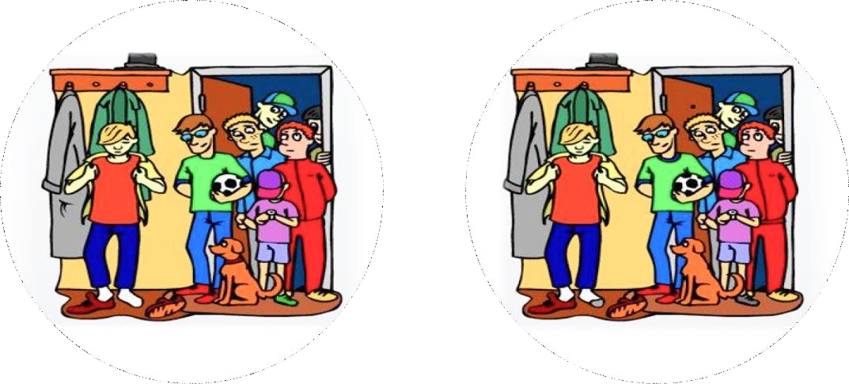
5 КВАДРАТИК
СКОЛЬКО ОТЛИЧИЙ НА КАРТИНКЕ, ГДЕ ПОДРОСТКИ СОБРАЛИСЬ НА УЛИЦУ?

Slide 12

5 КВАДРАТИК
КРЮЧОК, НОСОК, ОШЕЙНИК, БОТИНОК (СЕРЫЙ, ЗЕЛЕНЫЙ), МЯЧ, КАРМАН ПАЛЬТО, ЧАСТЬ ПАЛЬТО, ПОД РУКОЙ, ВОРОТ ФУТБОЛКИ, ДВЕРНОЙ ГЛАЗОК, НИЗ КРАСНОЙ КУРТКИ).

Slide 13
6 КВАДРАТИК
НА СЛАЙДЕ НАПИСАНЫ СЛОВА. КОМАНДЕ НУЖНО РАЗДЕЛИТЬ ИХ НА ДВА ПОЛЯ: ВРЕДНО И ПОЛЕЗНО ДЛЯ ИММУНИТЕТА.
Курение
Малоподвижный образ жизни
Неблагоприятная экологическая обстановка
Наркотики
Полноценный сон
Отказ
от вредных привычек
Нерациональный прием
антибиотиков
Соблюдение личной гигиены
Недостаток сна
Прогулки на свежем воздухе
Алкоголь
Несбалансированное питание
Проветривание помещения
Регулярная физическая нагрузка
Частые
простудные заболевания
Не употреблять наркотики
Регулярное
и сбалансированное
питание
Лечение хронических заболеваний
Стресс
Регулярная уборка
помещения

Slide 14
6 КВАДРАТИК
Правильные ответы:
Вредно:
Курение Алкоголь
Наркотики Стресс
Несбалансированное питание
Малоподвижный образ жизни
Неблагоприятная экологическая обстановка
Недостаток сна
Нерациональный прием антибиотиков Частые простудные заболевания
Полезно:
Регулярное и сбалансированное питание Полноценный сон
Регулярная физическая нагрузка Прогулки на свежем воздухе
Отказ от вредных привычек
Не употреблять наркотики Регулярная уборка помещения Проветривание помещения Соблюдение личной гигиены
Лечение хронических заболеваний

Slide 15
7 КВАДРАТИК
ЗАГАДКИ НА ТЕМУ ТУБЕРКУЛЕЗА
ДВЕ НЕДЕЛИ ДЛИТСЯ ОН. НОЧЬЮ МУЧАЕТ И ДНЁМ. С НИМ ДРУГИХ ТЫ ЗАРАЗИШЬ, КТО ЖЕ ОН?
2. ЕГО НЕТ У ВАС ДРУЗЬЯ, ХОТЬ РЯДОМ ВКУСНАЯ ЕДА. ВЕС ТЕРЯЕШЬ И НЕ ЗРЯ, ЧТО-ТО ВИДИМО БОЛИТ. КУДА-ТО ДЕЛСЯ….
3. ЕСЛИ 36 ОНА. ВСЁ ЗНАЧИТ В НОРМЕ У ТЕБЯ. ВДРУГ СТАЛА 37,5. НАДО К ДОКТОРУ БЕЖАТЬ, Я НА МЫСЛЬ ВАС НАТОЛКНУЛА, ПОДНЯЛАСЬ…..

Slide 16
7 КВАДРАТИК
ЗАГАДКИ НА ТЕМУ ТУБЕРКУЛЕЗА
ДВЕ НЕДЕЛИ ДЛИТСЯ ОН. НОЧЬЮ МУЧАЕТ И ДНЁМ. С НИМ ДРУГИХ ТЫ ЗАРАЗИШЬ, КТО ЖЕ ОН? (КАШЕЛЬ)
2. ЕГО НЕТ У ВАС ДРУЗЬЯ, ХОТЬ РЯДОМ ВКУСНАЯ ЕДА. ВЕС ТЕРЯЕШЬ И НЕ ЗРЯ, ЧТО-ТО ВИДИМО БОЛИТ. КУДА-ТО ДЕЛСЯ…. (АППЕТИТ)
3. ЕСЛИ 36 ОНА. ВСЁ ЗНАЧИТ В НОРМЕ У ТЕБЯ. ВДРУГ СТАЛА 37,5. НАДО К ДОКТОРУ БЕЖАТЬ, Я НА МЫСЛЬ ВАС НАТОЛКНУЛА, ПОДНЯЛАСЬ….. (ТЕМПЕРАТУРА)

Slide 17

8 КВАДРАТИК
НАЙДИТЕ СИМВОЛ БОРЬБЫ С ТУБЕРКУЛЕЗОМ

Slide 18






8 КВАДРАТИК
Правильный ответ:
Белая ромашка — символ борьбы с туберкулезом. Впервые был массово отмечен в Швейцарии 1 мая 1908 года. В знак солидарности со всеми больными туберкулезом, мужчины вдевали в петлицы или прикалывали к шляпам, а дамы прикалывали к платью цветок белой ромашки — символ «природного антибиотика», входившей в состав использовавшихся для лечения туберкулеза средств народной медицины, и одновременно любви, уязвимости и ранимости. Доходы от продажи цветков шли на помощь больным.

Slide 19
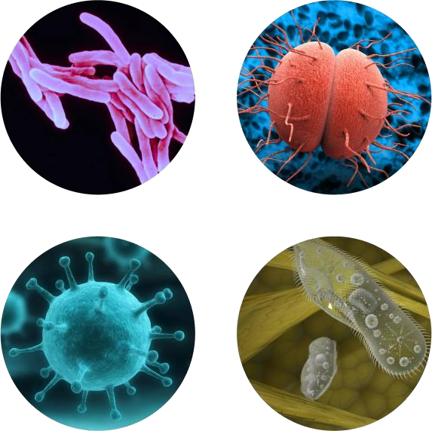
9 КВАДРАТИК
ПЕРЕД ВАМИ ВОЗБУДИТЕЛИ РАЗЛИЧНЫХ ЗАБОЛЕВАНИЙ, НАЙДИ ВОЗБУДИТЕЛЯ ТУБЕРКУЛЕЗА — ПАЛОЧКУ КОХА.
1.
2.
3.
4.

Slide 20


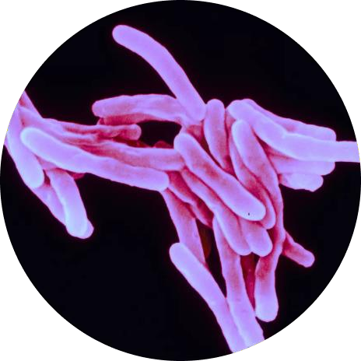
9 КВАДРАТИК
Правильный ответ:
Палочка Коха — чрезвычайно агрессивный и устойчивый микроб. Возбудитель туберкулеза способен длительное время выживать в высушенной мокроте, в почве, на загрязненных предметах, также палочка Коха достаточно устойчива по-отношению ко многим дезинфицирующим средствам.

